Slide 1


El CREIGHTON MODEL FertilityCareTM System
Bastas Tú
Worldwide FertilityCare™ Week • Marzo 22-28, 2026 • FertilityCare™ Centers of America • www.fertilitycare.org

Slide 2

La inversión más importante que se puede hacer
Bastas Tú
El CREIGHTON MODEL FertilityCareTM System
Worldwide FertilityCare™ Week • Marzo 22-28, 2026 • FertilityCare™ Centers of America • www.fertilitycare.org

Slide 3

El CREIGHTON MODEL FertilityCareTM System
La inversión más importante que se puede hacer
Bastas Tú
Worldwide FertilityCare™ Week • Marzo 22-28, 2026 • FertilityCare™ Centers of America • www.fertilitycare.org

Slide 4

El CREIGHTON MODEL FertilityCareTM System
La inversión más importante que se puede hacer
Bastas Tú
Worldwide FertilityCare™ Week • Marzo 22-28, 2026 • FertilityCare™ Centers of America • www.fertilitycare.org

Slide 5

El CREIGHTON MODEL FertilityCareTM System
La inversión más importante que se puede hacer
Bastas Tú
Worldwide FertilityCare™ Week • Marzo 22-28, 2026 • FertilityCare™ Centers of America • www.fertilitycare.org

Slide 6

Si deseas cuidar de tu fertilidad,
aqui tienes todo lo que necesitas:
Bastas Tú
Aprende a escuchar lo que tu cuerpo te dice con
El CREIGHTON MODEL FertilityCareTM System
Worldwide FertilityCare™ Week • Marzo 22-28, 2026 • FertilityCare™ Centers of America • www.fertilitycare.org

Slide 7

AR
El CREIGHTON MODEL FertilityCareTM System &
Bastas Tú
Celebra el bien y la
belleza de la fertilidad
Worldwide FertilityCare™ Week • Marzo 22-28, 2026 • FertilityCare™ Centers of America • www.fertilitycare.org

Slide 8

El CREIGHTON MODEL FertilityCareTM System
No necesitas que otros dirijan tu intimidad
Bastas Tú
Worldwide FertilityCare™ Week • Marzo 22-28, 2026 • FertilityCare™ Centers of America • www.fertilitycare.org

Slide 9

El CREIGHTON MODEL FertilityCareTM System
El sistema más preciso del mundo y comienza con
Bastas Tú
Worldwide FertilityCare™ Week • Marzo 22-28, 2026 • FertilityCare™ Centers of America • www.fertilitycare.org

Slide 10

El sistema más preciso del mundo y comienza con
Bastas Tú
El CREIGHTON MODEL FertilityCareTM System & NaProTECHNOLOGY®
Worldwide FertilityCare™ Week • Marzo 22-28, 2026 • FertilityCare™ Centers of America • www.fertilitycare.org

Slide 11

Libertad de recargas e intervenciones médicas innecesarias con
El CREIGHTON MODEL FertilityCareTM System & NaProTECHNOLOGY®
Bastas Tú
Worldwide FertilityCare™ Week • Marzo 22-28, 2026 • FertilityCare™ Centers of America • www.fertilitycare.org

Slide 12

Bastas Tú
Libertad de recargas e intervenciones médicas innecesarias con
El CREIGHTON MODEL FertilityCareTM System
Worldwide FertilityCare™ Week • Marzo 22-28, 2026 • FertilityCare™ Centers of America • www.fertilitycare.org

Slide 13

No es necesario medicar, implanter ni cambiar
El CREIGHTON MODEL FertilityCareTM System & NaProTECHNOLOGY®
es
Bastas Tú
Worldwide FertilityCare™ Week • Marzo 22-28, 2026 • FertilityCare™ Centers of America • www.fertilitycare.org

Slide 14
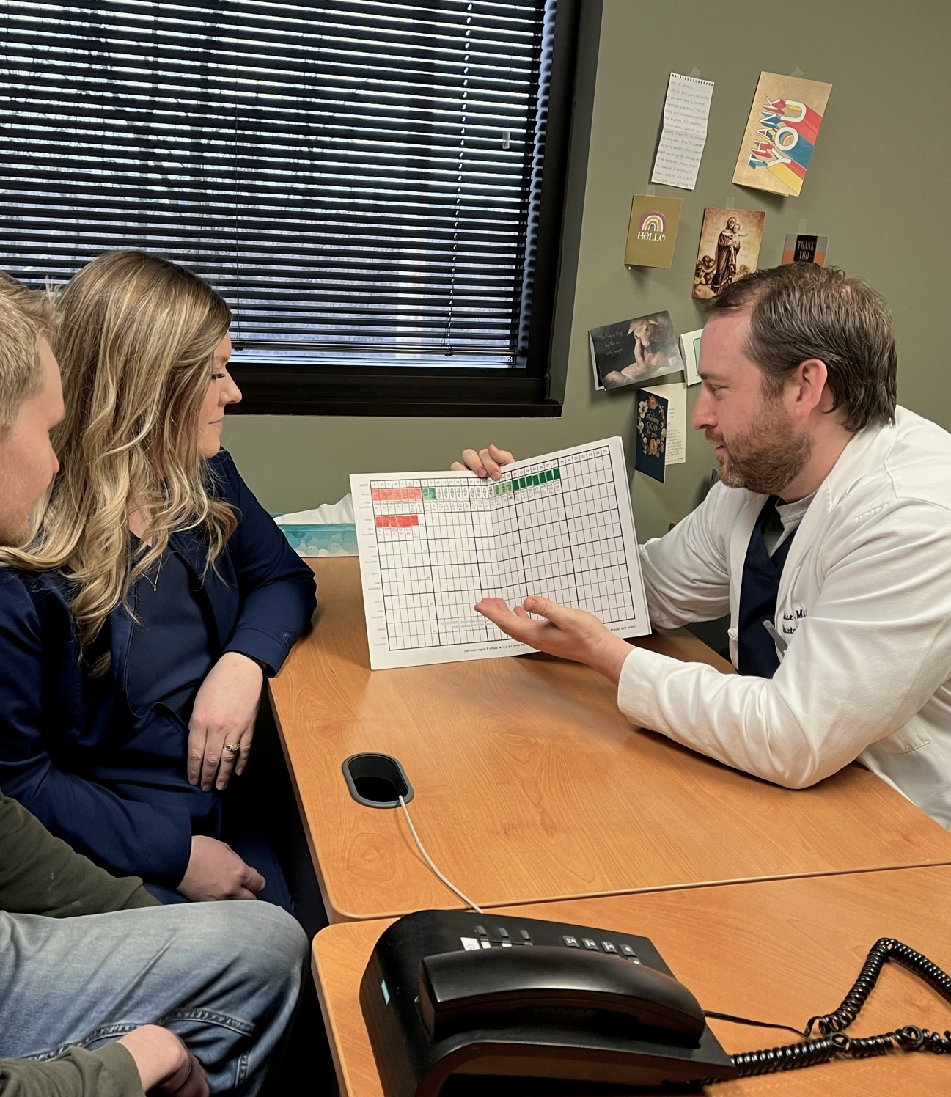
Bastas Tú
El CREIGHTON MODEL FertilityCareTM System
te entiende, la NaProTECHNOLOGY®
Worldwide FertilityCare™ Week • Marzo 22-28, 2026 • FertilityCare™ Centers of America • www.fertilitycare.org

Slide 15

El CREIGHTON MODEL FertilityCareTM System
La herramienta más poderosa para tu viaje de fertilidad
Bastas Tú
Worldwide FertilityCare™ Week • Marzo 22-28, 2026 • FertilityCare™ Centers of America • www.fertilitycare.org

Slide 16

The CREIGHTON MODEL FertilityCareTM System
Un método para todas
las etapas
Bastas Tú
Worldwide FertilityCare™ Week • Marzo 22-28, 2026 • FertilityCare™ Centers of America • www.fertilitycare.org

Slide 17

En un mundo inundado de dispositivos, manten la conexion
Bastas Tú
El CREIGHTON MODEL FertilityCareTM System
& SPICE
Worldwide FertilityCare™ Week • Marzo 22-28, 2026 • FertilityCare™ Centers of America • www.fertilitycare.org

Slide 18

19257
El diseño perfecto de Dios para la fertilidad
Bastas Tú
Aprende más con
El CREIGHTON MODEL FertilityCareTM System
Worldwide FertilityCare™ Week • Marzo 22-28, 2026 • FertilityCare™ Centers of America • www.fertilitycare.org

Slide 19
El CREIGHTON MODEL FertilityCareTM System
Bastas Tú
Para obtener más información, contáctenos en:
Worldwide FertilityCare™ Week • Marzo 22-28, 2026 • FertilityCare™ Centers of America • www.fertilitycare.org

Slide 20
Bastas Tú
El CREIGHTON MODEL FertilityCareTM System
Para obtener más información, contáctenos en:
Worldwide FertilityCare™ Week • Marzo 22-28, 2026 • FertilityCare™ Centers of America • www.fertilitycare.org

